Slide 1

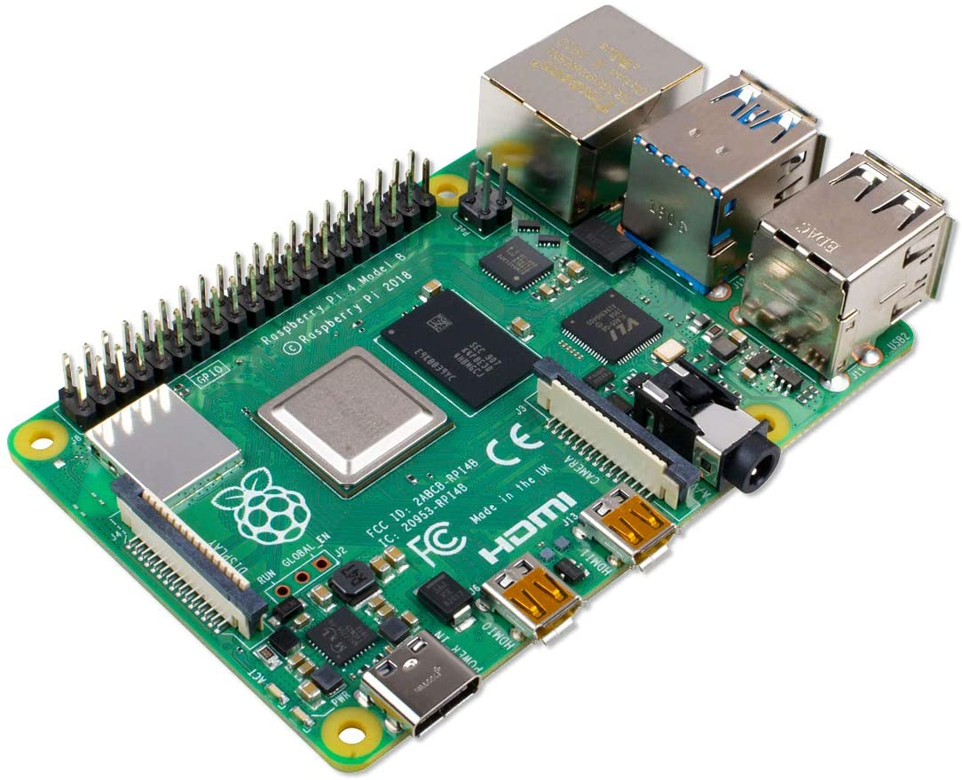
UNICARagil LED-Matrix Programmierung 9. Regeltermin
Gia-Phong Tran
Technische Universität München
Fakultät für Maschinenwesen
Lehrstuhl für Ergonomie
Garching, 02. September 2021

Slide 2
Zeitplan
Aktueller Stand

Slide 3
Ausblick vom letzten Regeltermin
Dummy-Dienst Konzepte
GUI Implementierung

Slide 4
Fix: Display flicker
sudo ./led-image-viewer
–led-cols=32
–led-rows=32
–-led-row-addr-type=3
–-led-slowdown-gpio=3
(–led-pwm-dither-bits=1)
(–-led-pwm-lsb-nanoseconds=50)
–led-pixel-mapper=„U-mapper;Rotate:180“
–led-parallel=2
–led-pwm-bits=11
–led-show-refresh
–led-brightness=70
(–led-no-hardware-pulse)
–led-no-drop-privs
–led-multiplexing=2
–led-chain=12 <image/animation>

Slide 5
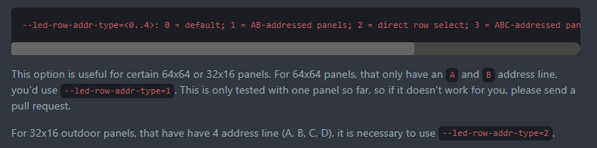
led-row-addr-type=<0..4>
--led-row-addr-type=<0..4>
0 = default;
1 = AB-addressed panels;
2 = direct row select;
3 = ABC-addressed panels;
4 = ABC Shift + DE direct (Default: 0).

Slide 6



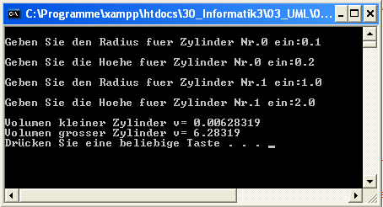
Testing mit Dummy-Dienst
RGB-Modus
RGB Dummy
Service
RGB Front
Service
Netzwerk-verbindung
Ausgabe auf LED-Matrix
RGB Back
Service
Ausgabe auf Konsole
Dummy-Modus

Slide 7


GUI Implementation
GUI in Java -> ServerSocket/ClientSocket Kommunikation mit dem C++ Dummy Dienst
GUI in Qt C++ -> Einbinden in C++ Dummy Dienst („direkte“ GUI)

Slide 8
GUI Design Entwurf
Zustände | GUI Buttons | GUI Anzeige
Fahrzeug wird geladen | Button: Fahrzeug laden | Aus: Graues Symbol An: Farbiges Symbol
Anfahren / Ausparken rechts 90° Anfahren / Ausparken links 90° | Button: Ausparken rechts 90° Button: Ausparken links 90° | Aus: Graues Symbol An: Farbiges Symbol
Engstelle: Vorfahrt gewähren & Fußgänger an Zebrastreifen (Prio) | Button1: Engstelle beidseitig Button2: Fußgänger an Zebrastreifen | Aus1: Graues Symbol An1: Farbiges Symbol + Distanz zum Fahrzeug 100m auf -10m Aus2: Graues Symbol An2: Farbiges Symbol + Abstand Fußgänger 10m auf -5m
Wendemanöver auf Punkt rechts Wendemanöver auf Punkt links | Button: Wendemanöver auf Punkt rechts Button: Wendemanöver auf Punkt links | Aus: Graues Symbol An: Farbiges GIF zeigen
Anfahren / Einparken rechts 90° Anfahren / Einparken links 90° Einparken abbrechen | Button: Einparken rechts 90° Button: Einparken links 90° ButtonX: Einparkvorgang abbrechen | Aus: Graues Symbol An: Farbiges Symbol AusX: kein Text AnX: Text „Parken abbrechen“ anzeigen
Safe Stop Emergency | Button: NOTFALLMODUS: Fahrzeug sicher anhalten! | Aus: Graues Symbol An: Farbiges Symbol + Text?

Slide 9
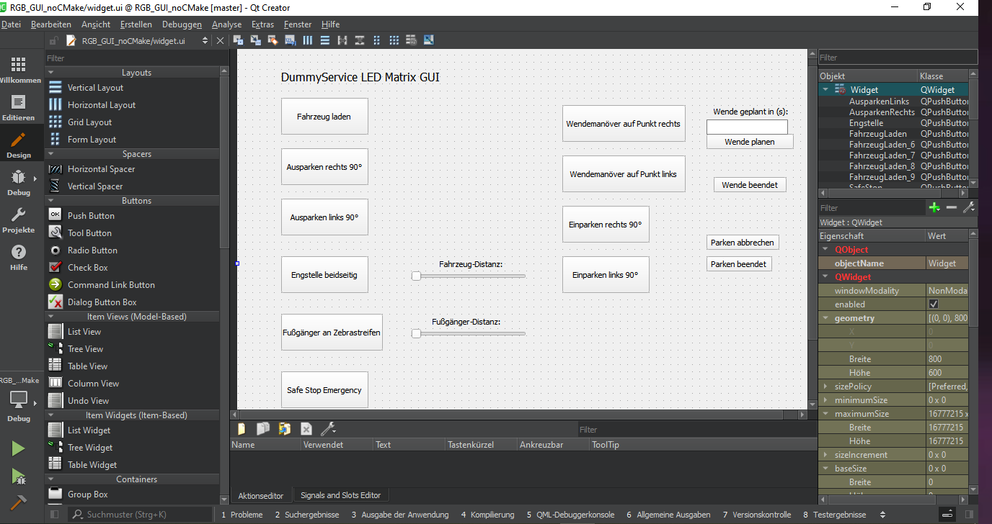

Slide 10
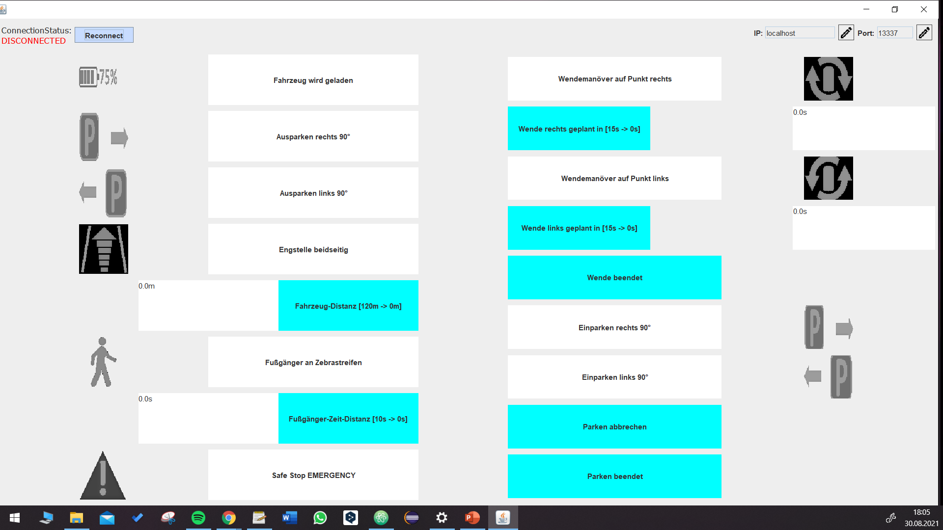

Slide 11
Funktionsweise Server-Client
JAVA
Klicks
Schreibt msg auf output-stream
Java GUI
(Buttons)
msg
ClientSocket
Notify server
with msg
ehmiStatus
C++
Send ehmiStatus
in json-format to Client
ServerSocket
ehmiStatus
msg
eHMI-Service
Erhält message msg
Je nach msg wird eine Funktion umgesetzt
(z.B. Wert einer Variable verändern)
IPC = Inter-process communication

Slide 12
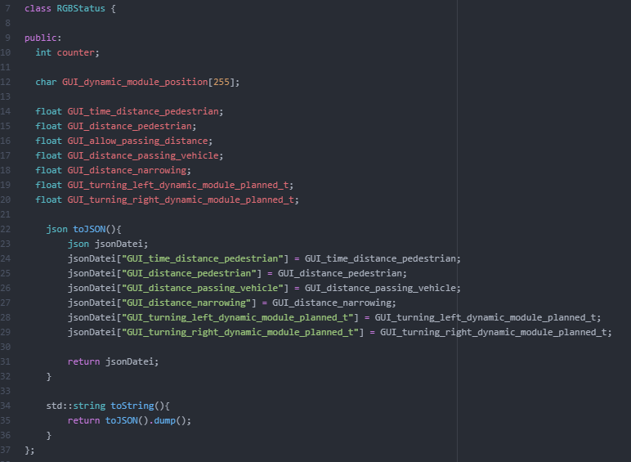
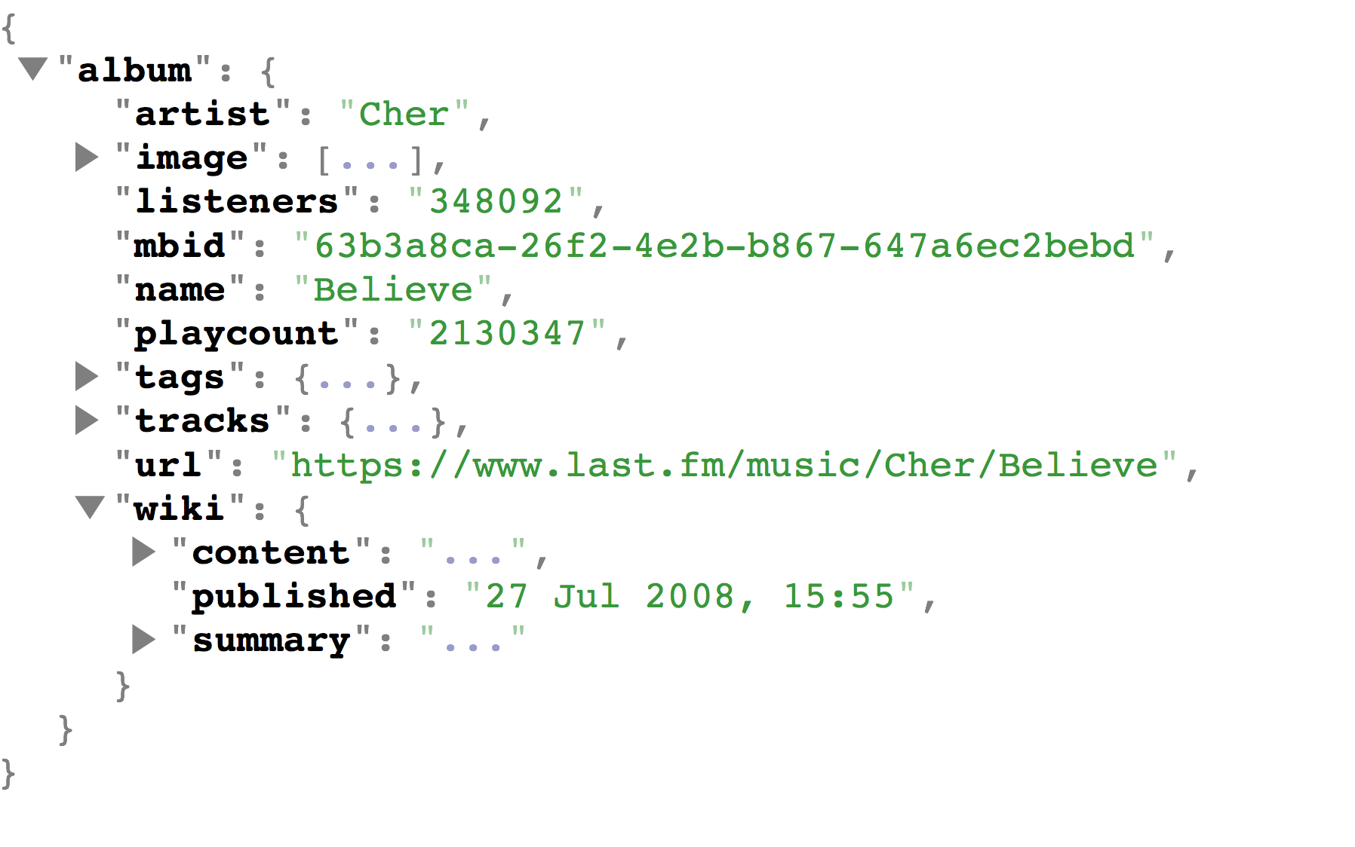
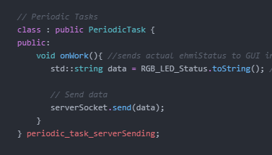

Slide 13
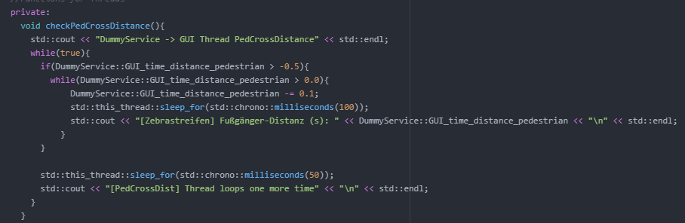

Slide 14
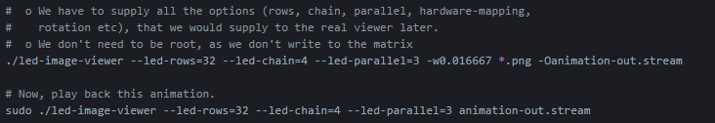
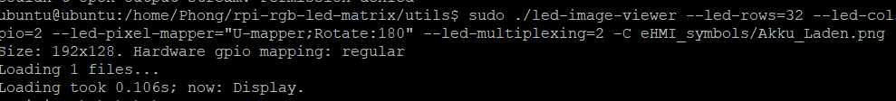

Weitere Punkte zum Dummy Dienst
Vergleich Ladedauer für die Anzeige mit/ohne Streams:
Bild Akku Laden ohne Stream
GIF Wendemanöver ohne Stream

Slide 15


Weitere Punkte zum Dummy Dienst
Vergleich Ladedauer für die Anzeige mit/ohne Streams:
Ohne Streams
Bild: ca. 0.2 Sekunden
GIF: ca. 1.2 Sekunden
Mit Streams
Bild: ca. 0,001 Sekunden -> 200 mal schnelleres Laden
GIF: ca. 0.002 Sekunden -> 600 mal schnelleres Laden
Bild Akku Laden Stream
GIF Wendemanöver Stream

Slide 16
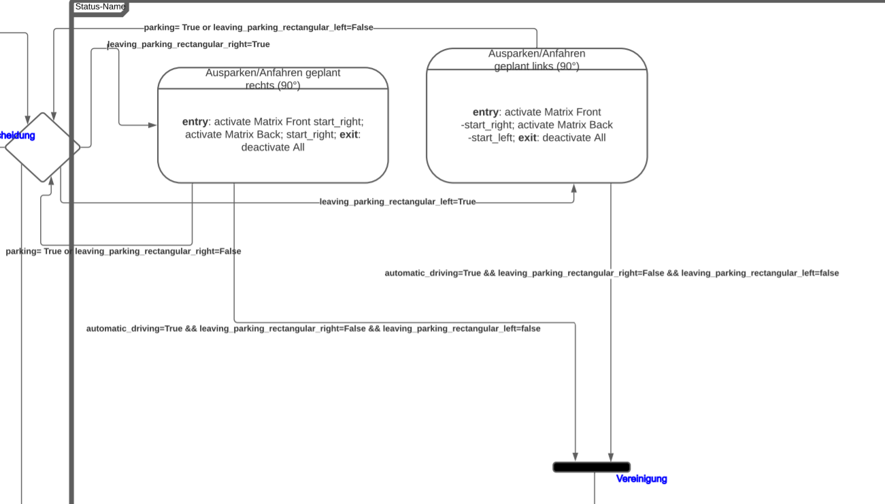
Fragen zum UML: Ausparken

Slide 17
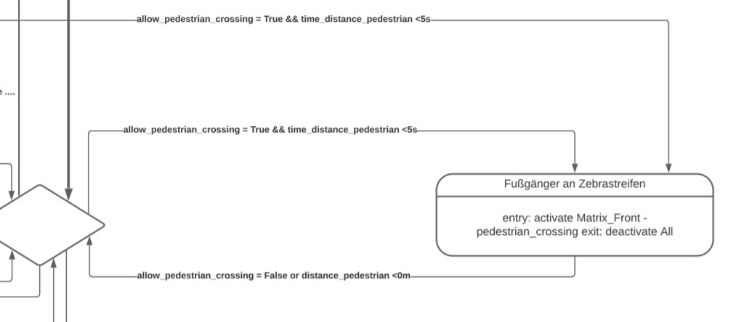
Fragen zum UML: Zebrastreifen

Slide 18
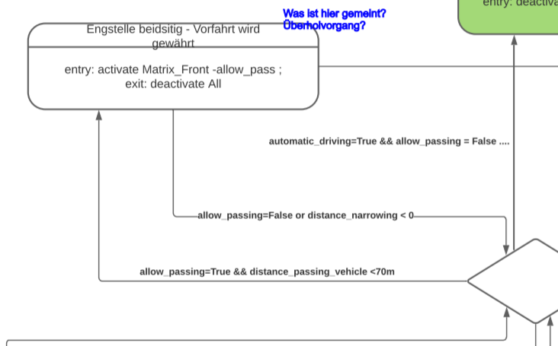
Fragen zum UML: Engstelle

Slide 19
Weitere Punkte zum Dummy Dienst
Was passiert, wenn mehrere Zustände gleichzeitig aktiv sind? (z.B. Engstelle UND Fußgänger an Zebrastreifen, oder Einparken links/rechts gleichzeitig)
-> Mehrere Zustände wollen die LED-Matrix „für sich“ beanspruchen!
Erster Zustand, der die Matrix nutzen möchte bekommt die Matrix so lange für sich, bis die Matrix wieder freigegeben wird. (Prinzip: Mutex) (?)
Ausnahme: Safe Stop Modus bekommt Vorrang!

Slide 20
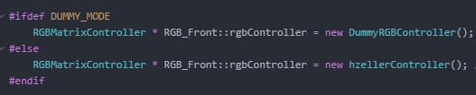
Back-Service: DummyMode

Slide 21
Ziele bis zum nächsten Meeting
Streams nutzen für GIFs -> Anzeige beschleunigen
Mutex implementieren für Bildanzeige -> Konflikte auflösen (Racing Conditions)
Pixelfehler beheben -> LED-Anzeige verbessern
Testen des Back-Services über die VM

